Slide 1
Урок русского языка по теме: «Краткая форма имени прилагательных» 3 класс
Подготовила: Макало Н.С.

Slide 2
Цели и задачи урока
Совершенствовать знания об имени прилагательном.
Учить образованию краткой формы имени прилагательного.
Развивать умение применять прилагательные в устной речи.
Учить правописанию окончаний имен прилагательных.

Slide 3
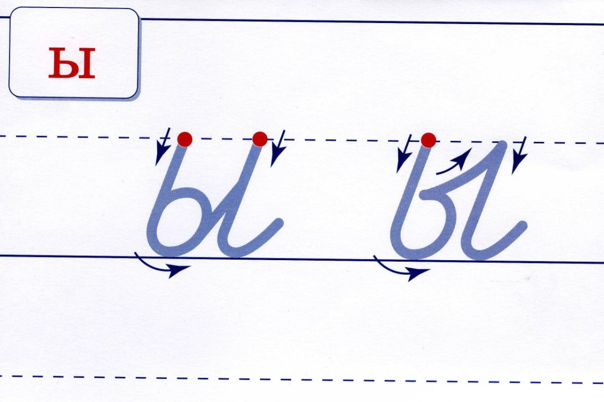
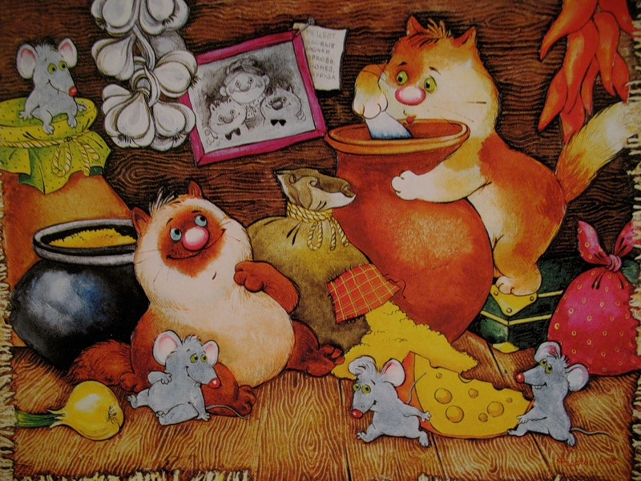
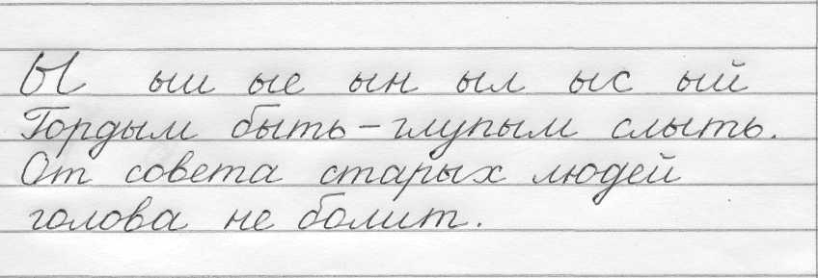

Slide 4
Урок 29. Буква Ы
Задания после каллиграфической минутки,
повторение темы: «Звуки и буквы».
Перед какими гласными согласный звук всегда будет твёрдым? Найдите слова, в которых все согласные звуки твёрдые.
Почему во все времена молодое поколение прислушивается к советам старых людей?
Вспомните пословицы о мудрости.
Пословицы:
У кого есть дед, у того и обед.
Старый конь борозды не портит.
Молоденький умок старым умом крепится.
Глупый осудит, а умный рассудит.
Слова на картинке: коты, мыши, сыр, мысли, лапы.

Slide 5
Словарная работа
Гру…а б…бли…тека
Медле…о …десь
Програ…а м…г…зин
Ра…тояние
Те…итория
Профе…ия

Slide 6
Какие формы имен прилагательных ты знаешь?
Качественные прилагательные называют такой признак предмета, который может проявиться в большей или меньшей степени.
Мягкий-мягче, мягчайший, самый мягкий.
Приведи свои примеры.

Slide 7
Качественные прилагательные имеют краткую форму.
Хороший – хорош – м.р., ед.ч.
Хороша – ж.р., ед.ч.
Хорошо – ср.р., ед.ч.
Хороши – мн.ч.
Краткие формы прилагательных изменяются по родам и числам, но не изменяются по падежам.

Slide 8
Разбери предложение по главным и второстепенным членам.
Цветущие яблони и вишни очень красивы.
В предложении прилагательные в краткой форме всегда являются сказуемым.

Slide 9
Образуй от прилагательных краткую форму:
Красивый родной
Свежий умелый
Узкий трудовой
Молодой дружеский
Могучий лимонный
Колючий апельсиновый
Не все прилагательные могут образовывать краткую форму !

Slide 10
Выполни самостоятельную работу
Т. с. 50 №1, №2
Поменяйся с соседом тетрадью, проверь работу.

Slide 11
Домашнее задание
У. с. 108 упр. 3

Slide 12
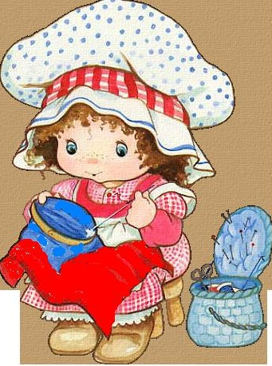
Рефлексия

